Slide 1
1장 생활 속의 세금
세금의 5W1H

Slide 2
강의 내용
Who? 누가 세금을 내는가?
Why? 왜 세금을 내는가?
What? 어떤 세금을 내는가?
When? 세금은 언제 내는가?
Where? 세금은 어디에 내는가?
How? 세금은 어떻게 내는가?

Slide 3
Who? 누가 세금을 내는가?
누가 세금을 내는가? = 누가 납세의 의무를 지는가?
모든 국민
[헌법 제38조]
“모든 국민은 법률이 정하는 바에 의하여 납세의 의무를 진다”
자연인뿐만 아니라 법인도 포함
국내에 재산이 있거나 과세대상이 되는 행위를 하는 외국인도 포함
공정하고 평등한 과세(공정한 과세의 원칙), 법률에 의한 과세(조세법률주의)가 원칙
자의적인 과세로부터 자신의 재산권을 보호할 권리도 있음. 단, 권리 위에 잠자는 자는 보호받지 못한다.

Slide 4
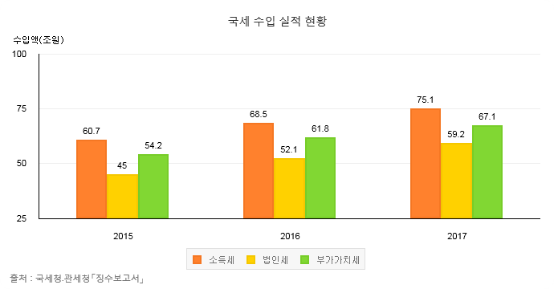
Who? 누가 세금을 내는가? 세금의 종류 25개 그중 3개의 세금은 아래
경제 규모가 커지면 세금도 많이 증가
부가가치 = 매출 - 매입

Slide 5
Who? 누가 세금을 내는가?
조세 부담률이 낮다
(단위: %)
구분 연도 | 한국 | 일본 | 미국 | 영국 | 프랑스 | 이태리 | 독일 | 스웨덴 | OECD 평균
2010 | 17.9 | 15.6 | 17.4 | 26.4 | 25.9 | 28.8 | 21.3 | 32.3 | 23.7
2011 | 18.4 | 16.1 | 18.4 | 27.3 | 26.9 | 29.0 | 21.9 | 32.6 | 24.0
2012 | 18.7 | 16.5 | 18.6 | 26.5 | 27.8 | 30.8 | 22.5 | 32.4 | 24.4
2013 | 17.9 | 17.1 | 19.5 | 26.5 | 28.5 | 30.9 | 22.9 | 32.9 | 24.6
2014 | 18.0 | 18.3 | 19.7 | 26.2 | 28.4 | 30.5 | 22.9 | 32.7 | 24.9
2015 | 18.5 | 18.6 | 20.0 | 26.4 | 28.5 | 30.3 | 23.1 | 33.6 | 25.0
2016 | 19.4 | - | 19.8 | 26.9 | 28.5 | 29.9 | 23.4 | 34.1 | -

Slide 6
Who? 누가 세금을 내는가?
소득세(2016년)
우리나라 소득상위 1%가 전체 소득세의 42.8% 부담 (OECD 평균 35.8%)
근로소득자의 46.8%가 세금 0원 (약630만 명)
법인세
국회예산정책처: 법인세 실효세율 18.3%(2008년) 이후 계속 하락, 14.7%(2013년), 14.2%(2014년)
기획재정부: 법인세 실효세율 17.1%(2013년) 17.2%(2014년)
조세부담률(GDP 대비 조세총액 비율): 19%(한국, 2016년 추정)
덴마크: 48%, 스웨덴, 핀란드, 룩셈부르크, 벨지움 등: 30~40%
멕시코, 터키, 일본, 미국: 20~30%

Slide 7
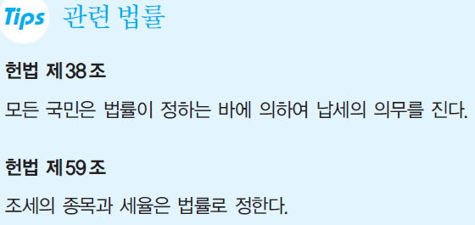
Why? 왜 세금을 내는가?
헌법 규정은 납세의무만 지우고 있을 뿐 어떤 이유에서 세금을 내는지에 대한 충분한 설명을 하지 않고 있음.
왜 세금을 내는지 생각해 보자.

Slide 8
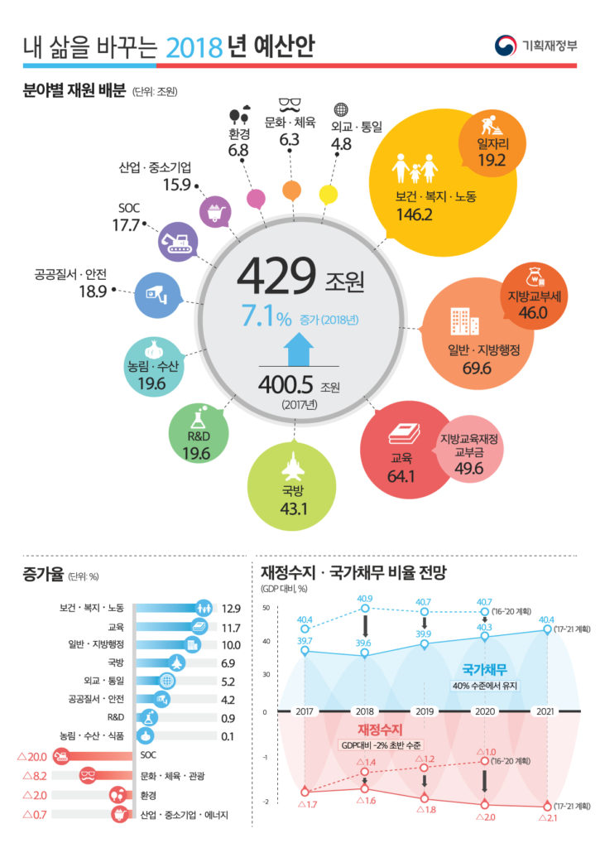

Slide 9
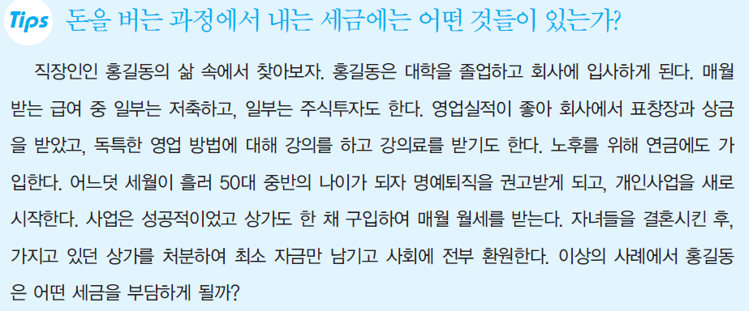
What? 어떤 세금을 내는가?
소득세
소득세
소득세
소득세
소득세
소득세
소득세
소득세
소득세
소득세

Slide 10
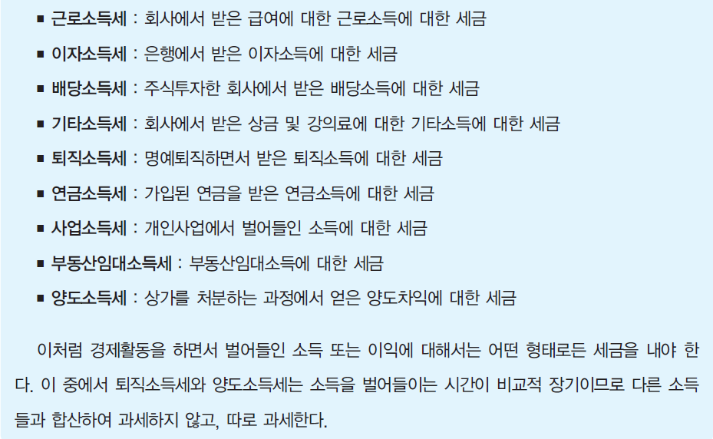
중요한 페이지인거 같넹
돈을 버는 과정에서 내는 세금
돈을 쓰는 과정에서 내는 세금
재산을 보유하는 과정에서 내는 세금
소득세는 누진세를 적용

Slide 11
When? 세금은 언제 내는가?
급여를 받는 근로자가 생활이 어려워 나중에 세금을 내겠다고 한다면 그것이 가능할까?
주택을 양도하고 차익을 본 납세자가 마음 내킬 때 아무 때나 세금을 납부해도 될까?
시가 5억 원 상당의 주식을 증여 받은 사람이 여유자금이 없다고 주식이 팔리는 대로 세금을 납부하겠다고 할 수 있을까?
국가나 지자체는 세금의 납부기한을 정해 두고 있음.

Slide 12
Where? 세금은 어디에 내는가?
납세지: 관할 세무 관서를 지정하기 위한 근거 기준
우체국/은행
납세자는 납세지 관할 세무서에 과세표준과 세액을 신고하고 납세지 관할 세무서가 지정한 금융기관 또는 체신관서에 세금을 납부
주체 | 종류 | 납세지
개인 | 거주자 | 주소지나 거소지
 | 비거주자 | 국내 사업장의 소재지
법인 | 내국법인 | 등기부상 본점 또는 주사무소
 | 외국법인 | 국내 사업장의 소재지

Slide 13
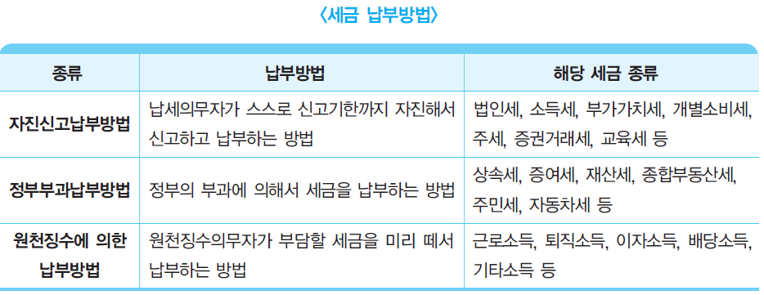
How? 세금은 어떻게 내는가?
조세 시스템이 선진화되고 민주의식이 높을수록 자진신고납부 방법의 비율이 높음
세금에 대한 지식을 갖춰야 하는 어려움이 있음

Slide 14
절세? 탈세?
절세(tax saving): 합법적, 합리적인 방법으로 세금을 적게 내는 것, 납세자의 권리라고도 할 수 있음
탈세(tax evasion): 세법을 위반하여 세금을 적게 내는 것
탈세는 탈루한 세금의 추징, 가산세 부과 외에도 조세범처벌법에 따라 별도의 처벌을 받게 됨
탈세방법은 다양하게 발전해 왔음
절세와 탈세의 구분은 실무적으로는 어려움
세금을 줄이고자 하는 유혹으로 인해 탈세의 가능성은 높아짐.
탈세하지 않고 절세하고 싶다면 세금에 대한 지식이 필요함.

